Slide 1
Литературно-кулинарная викторина
ГБПОУ «Гусиноозерский энергетический техникум Мухина Наталья Федоровна
мастер производственного обучения

Slide 2
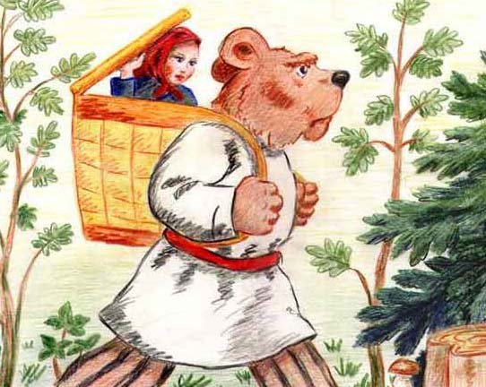
Вопрос первый
Какое пирожное такое сладкое и нежное,
что его название переводится с французского как «поцелуй» ?
1.Зефир
2.Безе
3.Профитроль
Вопрос второй
Что запрещает есть медведю девочка
из известной сказки?
1.Баранку
2.Бублик
3.Пирожок

Slide 3
ОТВЕТЫ
Вопрос первый
Безе
Вопрос второй
Пирожок

Slide 4
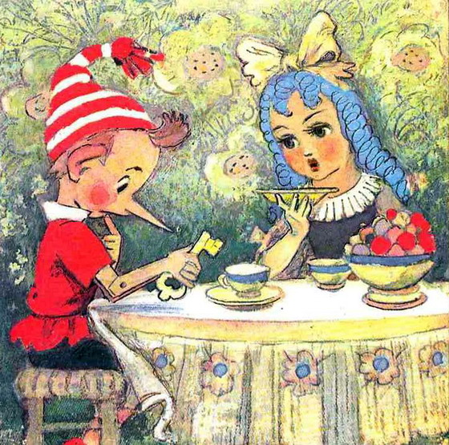
Вопрос третий
Что съел Ваня в рассказе Л . Толстого «Косточка»?
1.Яблоко
2.Сливу
3.Грушу
Вопрос четвёртый
Какой напиток пролил Буратино на скатерть
в доме Мальвины ?
1.Кофе
2.Чай
3.Какао

Slide 5
ОТВЕТЫ
Вопрос третий
Слива
Вопрос четвёртый
Какао

Slide 6
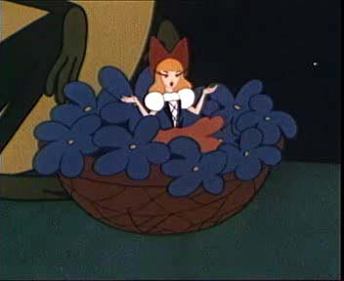
Вопрос пятый
Что речка предлагает девочке
отведать в сказке «Гуси-лебеди»?
1.Киселя
2.Компота
3.Молока
Вопрос шестой
Чем питалась Дюймовочка?
1.Травинкой и былинкой
2.Нектаром цветов и росой
3.Мёдом и сладостями

Slide 7
ОТВЕТЫ
Вопрос пятый
Киселя
Вопрос шестой
Нектаром цветов и росой

Slide 8
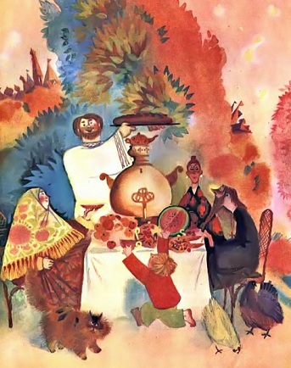
Вопрос седьмой
Чем обедает Балда в сказке А. С. Пушкина ?
1.Варёной полбой
2.Варёной свёклой
2.Варёной брюквой
Вопрос восьмой
Кто «ест за четверых, а работает за семерых» ?
1.Винни- Пух
2.Балда
3.Карлсон

Slide 9
ОТВЕТЫ
Вопрос седьмой
Варёной полбой
Вопрос восьмой
Балда

Slide 10
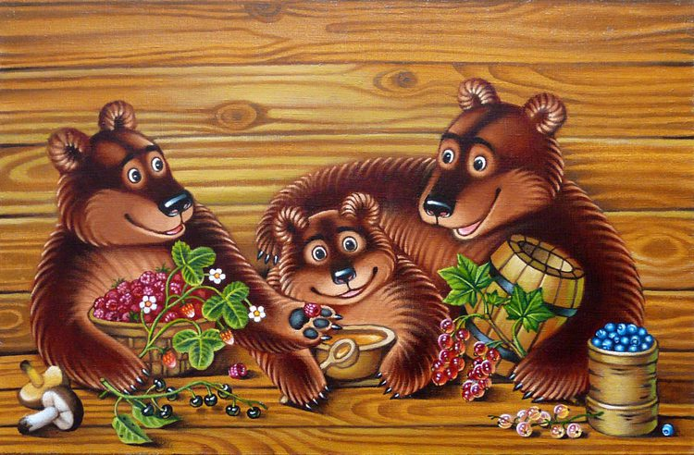
Вопрос девятый
Что Маша попробовала из мисок
медведей в сказке « Три медведя» ?
1.Кашу
2.Суп
3.Похлёбку
Вопрос десятый
Сколько яиц можно съесть натощак?
1.Два
2.Одно
3.Три

Slide 11
ОТВЕТЫ
Вопрос девятый
Кашу
Вопрос десятый
Одно

Slide 12
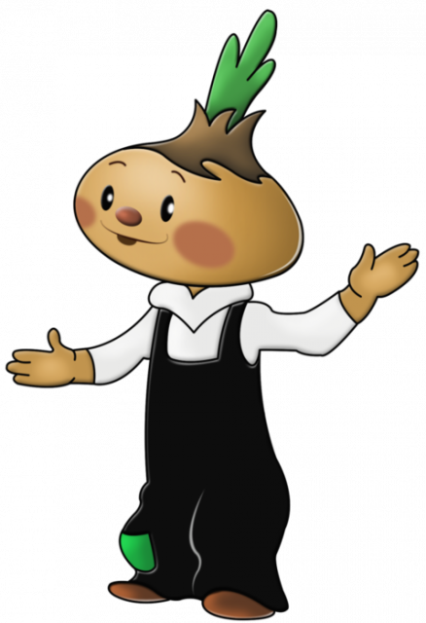
Вопрос одиннадцатый
Что было в мешке Кота в сапогах, когда он охотился на кроликов?
Отруби и заячья капуста
Морковь и капуста
Кора и капуста
Вопрос двенадцатый
Назовите самого прожорливого героя
в сказке Д. Родари «Приключения Чиполлино».
Сеньор Помидор
Барон Апельсин
Графини Вишенки

Slide 13
ОТВЕТЫ
Вопрос одиннадцатый
Отруби и заячья капуста
Вопрос двенадцатый
Барон Апельсин

Slide 14
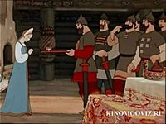
Вопрос тринадцатый
От какого угощения не отказалась Царевна в сказке А. С. Пушкина «Сказке о мёртвой царевне и о семи богатырях»?
«Пирожок лишь разломила да кусочек прикусила…»
«Съела бублик небольшой и отправилась домой…»
«Пряничек лишь надкусила и обратно положила…»
Вопрос четырнадцатый
Что пьют герои в конце многих русских
народных сказок?
Чай, кофе
Молоко, какао
Мёд, пиво

Slide 15
ОТВЕТЫ
Вопрос тринадцатый
«Пирожок лишь разломила да кусочек прикусила…»
Вопрос четырнадцатый
Мёд, пиво

Slide 16
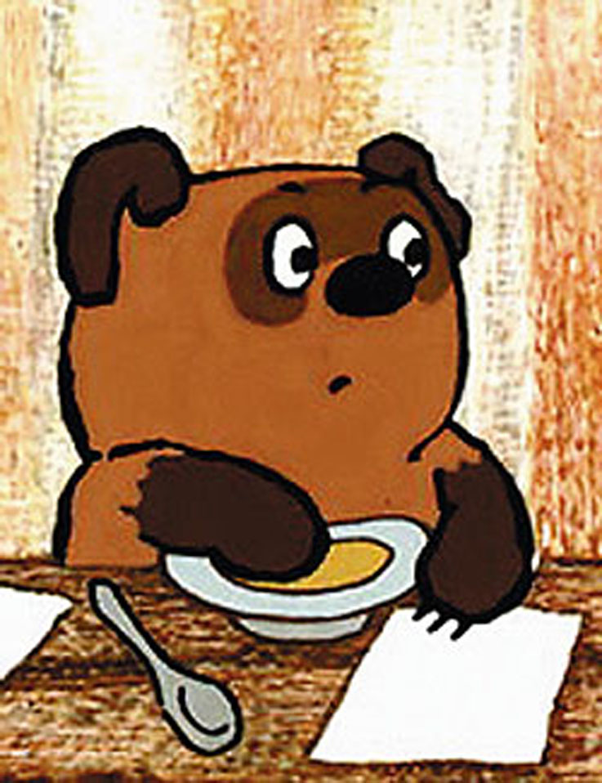
Вопрос пятнадцатый
Какой сказочный герой готовит фрикадельки
из разных сортов мяса, вина, утиного жира и
травки «радость желудка» ?
Карлсон
Робинзон Крузе
Карлик Нос
Вопрос шестнадцатый
Кому из сказочных персонажей «утром за завтраком (немножко мармеладу, намазанного на соты с мёдом) ему внезапно пришла в голову новая песня…»
Дядя Фёдор
Хоббит
Винни-Пух

Slide 17
ОТВЕТЫ
Вопрос пятнадцатый
Карлик нос
Вопрос шестнадцатый
Винни-пух

Slide 18
Источники
Маша и медведь : http://detsadmickeymouse.ru /publ/deti_ot_1_do_3_let_obuchenie_i_vospitanie/rabota_po_razvitiju_rebenka/masha_i_medved_zanjatie_po_oznakomleniju_detej_2_3_let_s_khudozhestvennoj_literaturoj/3-1-0-1341
Дюймовочка: http://klipariki.net/?idclip=572
Буратино и Мальвина : http://nkozlov.ru/upload/images/0701/0701151719320.jpg
Балда: http://www.chastnik.ru/2013/05/07/4220875/
Три медведя:http://www.сказкионлайн.рф/105810881080-1084107710761074107710761103.html
Чиполлино: http://www.graycell.ru/ word/%D7%E8%EF%EE%EB%EB%E8%ED%EE
“Сказка о мёртвой царевне”: http://cccp-kino.narod.ru/multiki_cccp/skazka_o_sarevne_i_o_bogatiryax.html
Винни-Пух: http://peins.ru.com/?c=result &query=%D0%9E%D1%82%D0%B2%D0%B5%D1%82%D1%8B+Mail+Ru+%D0%BF%D0%BE%D1%87%D0%B5%D0%BC%D1%83
Л.Е.Лавренова “Детские праздники в школе и дома”

